Slide 1
МБДОУ детский сад «Оленёнок»
Занятие
на развитие грамматического строя речи
для детей дошкольного возраста
на тему «Семья»
Подготовила:
учитель-дефектолог
1 кв. категории
Конакова В.В.

Slide 2
Назови всех членов семьи

Slide 3
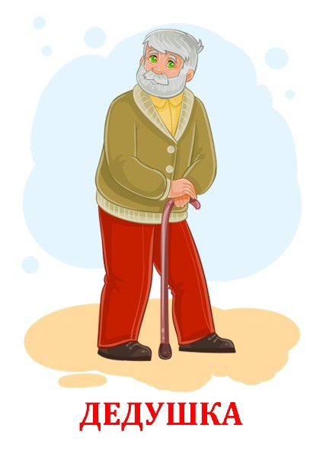
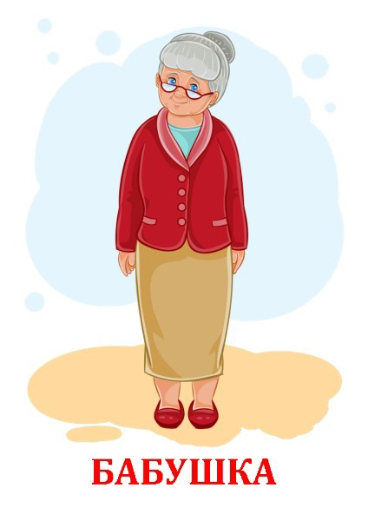
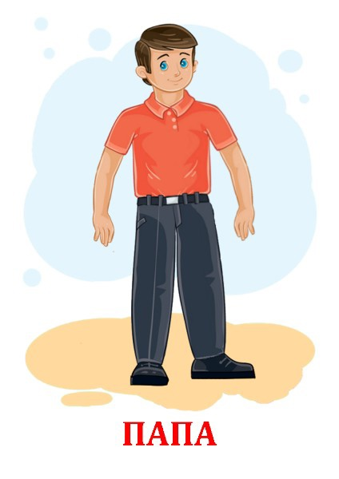
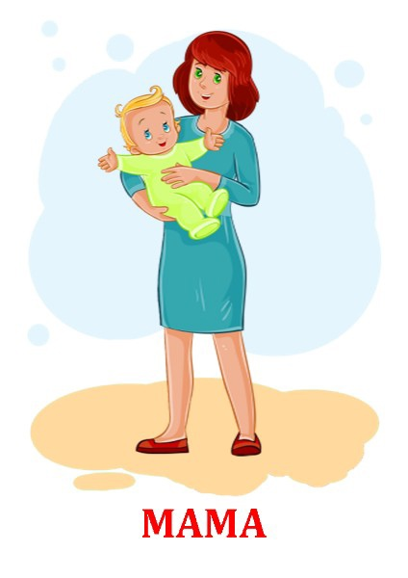
Игра «Назови ласково»

Slide 4
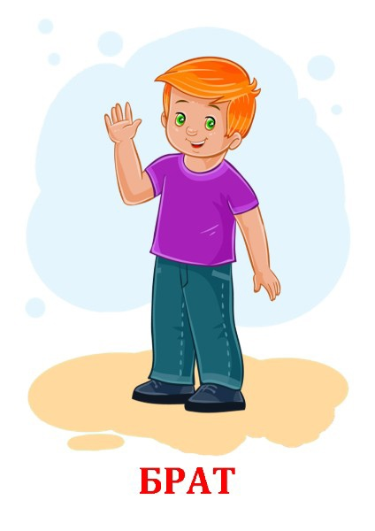
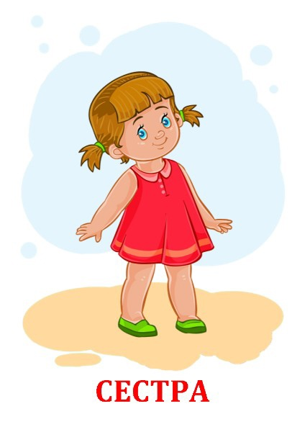
Игра «Назови ласково»

Slide 5
Игра «Какой, какая, какое, какие?»
ласковая добрая красивая трудолюбивая нежная любимая заботливая умная

Slide 6
Игра «Какой, какая, какое, какие?»
сильный веселый заботливый трудолюбивый большой смелый

Slide 7
Игра «Какой, какая, какое, какие?»
подвижные родные смешные маленькие большие любознательные веселые

Slide 8
Игра «Какой, какая, какое, какие?»
старенькая трудолюбивая добрая нежная заботливая любимая

Slide 9
Игра «Какой, какая, какое, какие?»
дружная
веселая
любящая крепкая
сплоченная
многодетная
большая
спортивная

Slide 10
Давайте отдохнём!
Раз, два, три, четыре хлопки в ладоши Кто живет у нас в квартире? повороты в стороны с подниманием плеч Раз, два, три, четыре, пять хлопки в ладоши Всех могу пересчитать; указательным пальцем пересчитывают Папа, мама, брат, сестренка, Кошка Мурка, два котенка, Мой щегол, сверчок и я- Вот и вся наша семья! загибают поочередно пальцы на руке

Slide 11
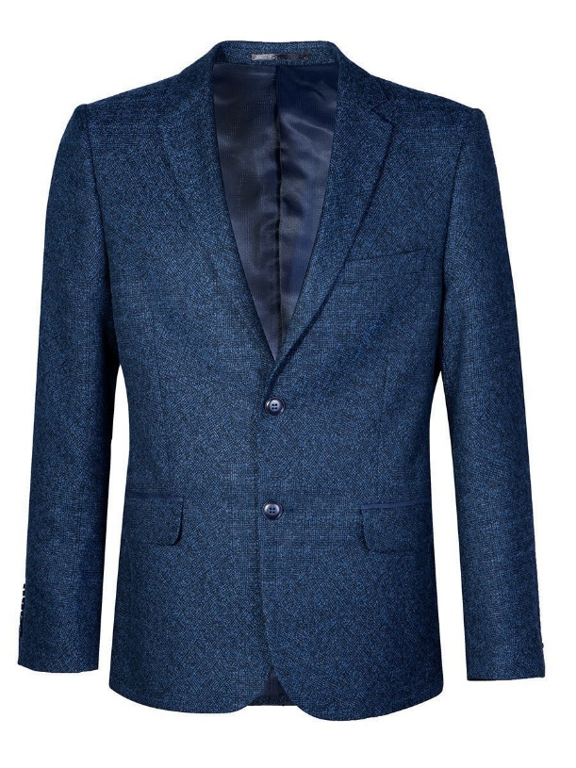
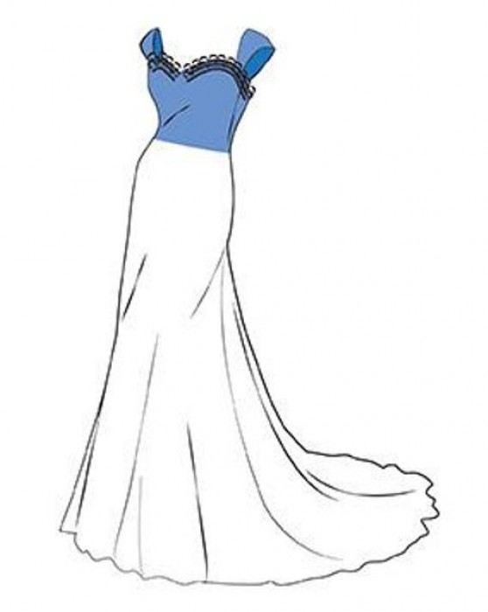
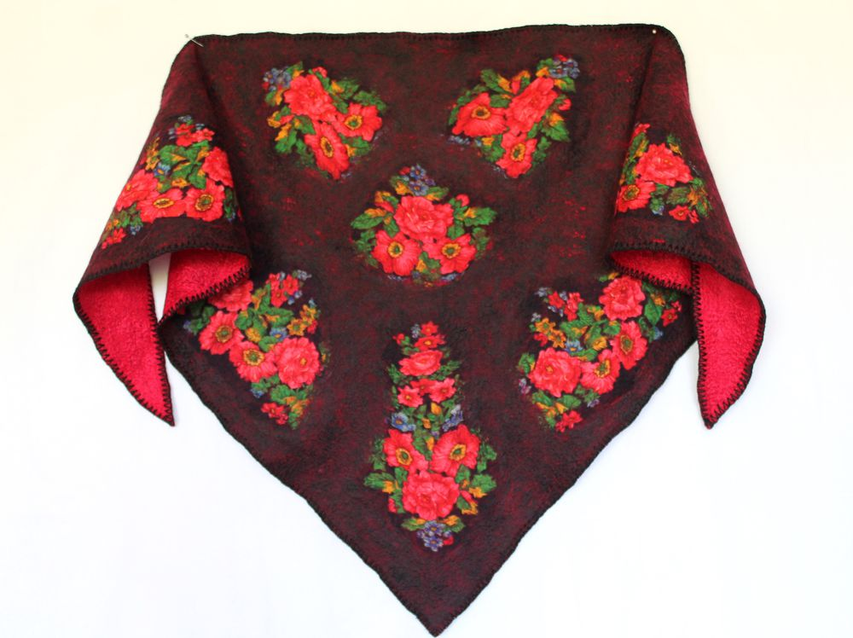
Игра «Чьи вещи»

Slide 12
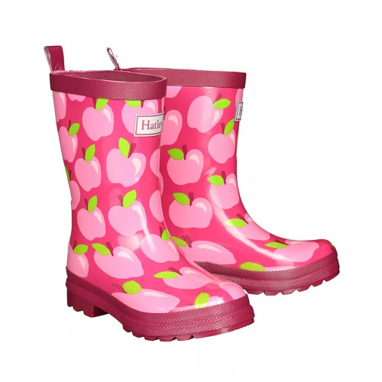
Игра «Чьи вещи»

